Slide 1


TRƯỜNG MẦM NON HOA HƯỚNG DƯƠNG
Ngày hội CNTT và chuyển đổi số, trí tuệ nhân tạo 2026
-----------------
BÀI GIẢNG ĐIỆN TỬ
Lĩnh vực: Phát triển nhận thức
Đề tài: Tìm hiểu một số luật lệ giao thông đường bộ
Giáo viên: Nguyễn Thị Hân
Đối tượng:4 – 5 tuổi
Email: baohan8590@gmail.com
Điện thoại: 0329023716
Đơn vị: Trường MN Hoa Hướng Dương

Slide 2
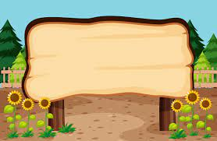
HOẠT ĐỘNG 1:
“BÉ VUI HỌC”

Slide 3
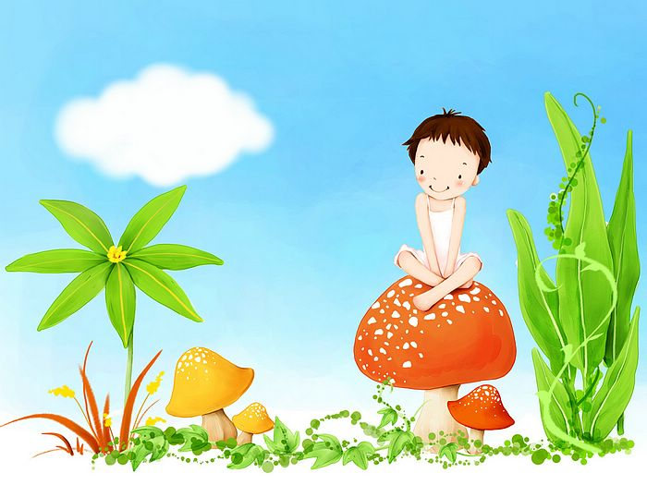
Câu đố:
Mắt đỏ, vàng, xanh
Đêm ngày đứng canh
Ngã tư đường phố
Mắt đỏ báo “dừng”
Mắt xanh báo “đi”
Mắt vàng “chờ nhé!”
Đố bé đèn gì?

Slide 4
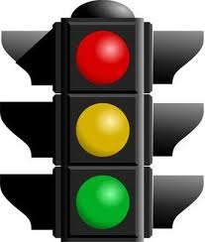

Slide 5

HOẠT ĐỘNG 2:
“BÉ VUI KHÁM PHÁ”

Slide 6
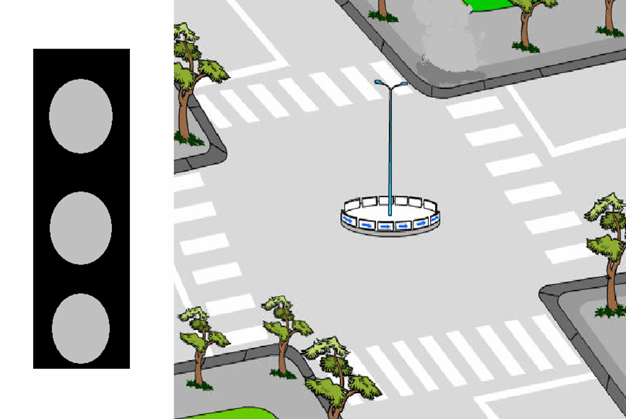
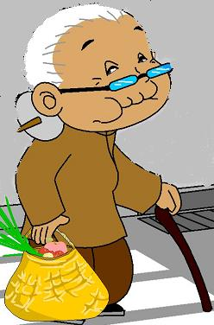


Slide 7
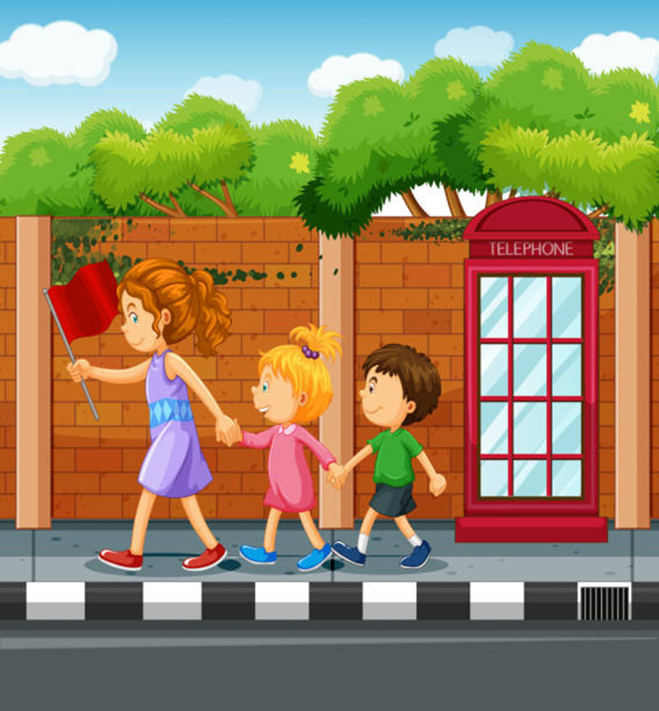
Đi bộ trên vỉa hè

Slide 8
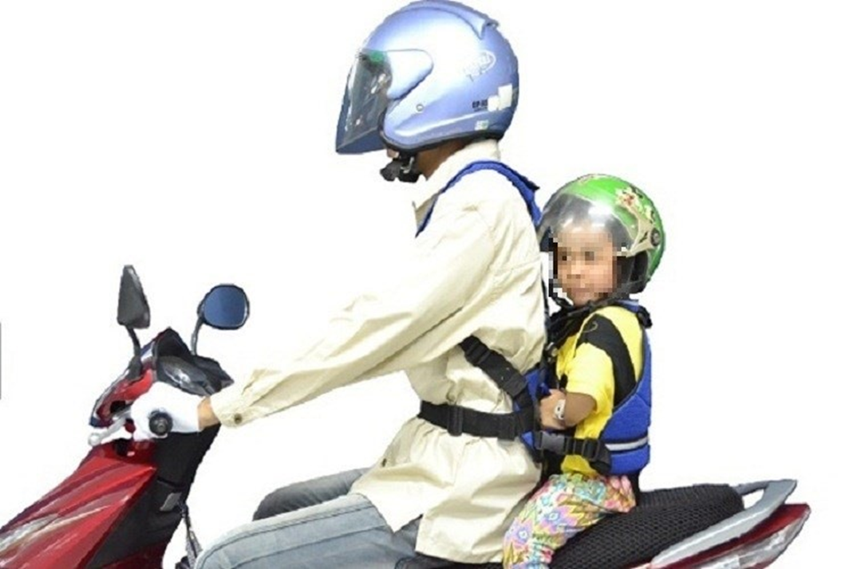
Đội mũ bảo hiểm khi ngồi trên xe máy

Slide 9
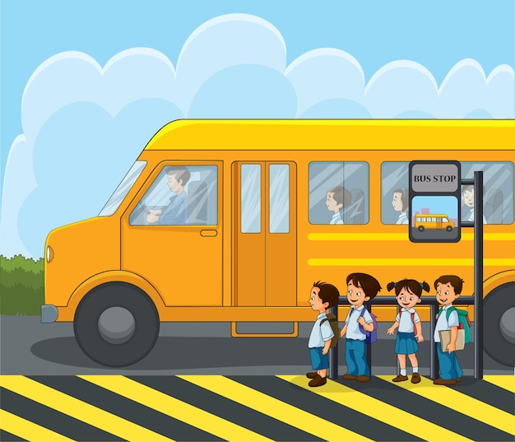
Không chen lấn xô đẩy khi lên xe

Slide 10
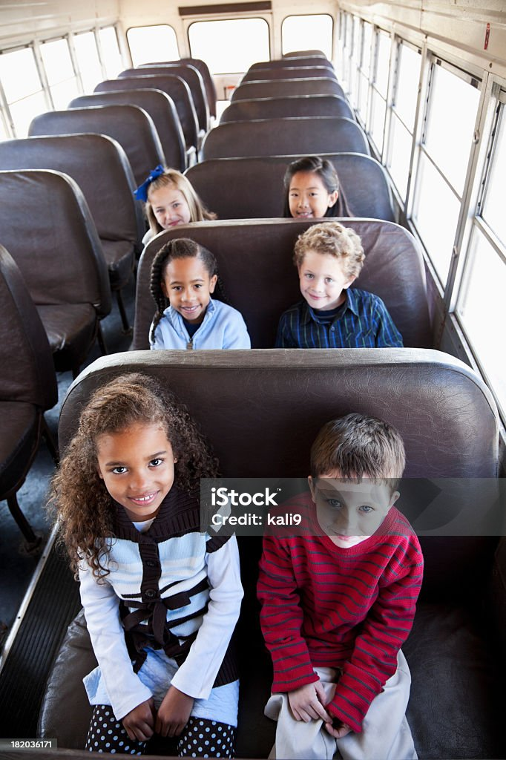
Ngồi trên xe buýt phải ngồi ngay ngắn, không thò đầu ra ngoài

Slide 11
HOẠT ĐỘNG 3:
“Củng cố ”

Slide 12
TC1: Xem ai thông minh
Trẻ quan sát 2 bức hình và nhận biết được đâu là hành động đúng luật giao thông đâu là hành động sai.
Trẻ chọn và kích vào hình đúng và mặt cười sẻ xuất hiện, nếu trẻ chọn hành động sai thì mặt buồn xuất hiện
Cuối trò chơi trẻ nhận thức được đâu là hành động nên làm và đâu là hành động không nên làm.

Slide 13
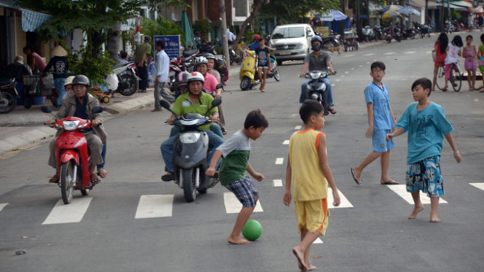
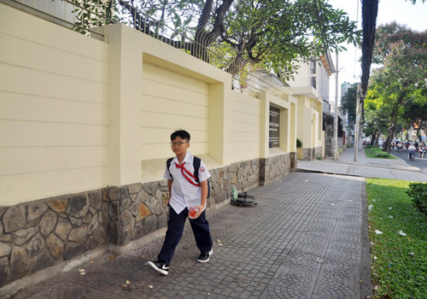



Slide 14
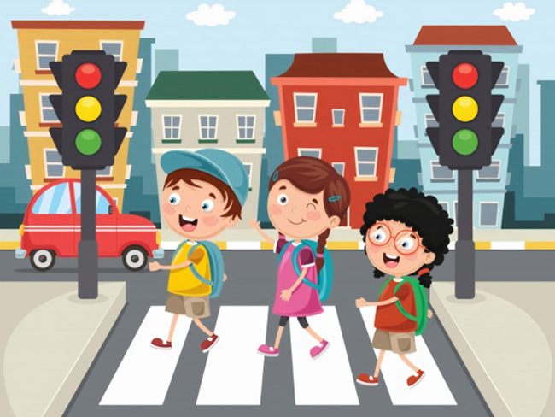
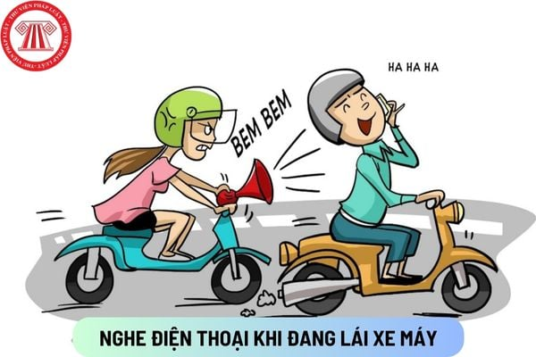

Slide 15
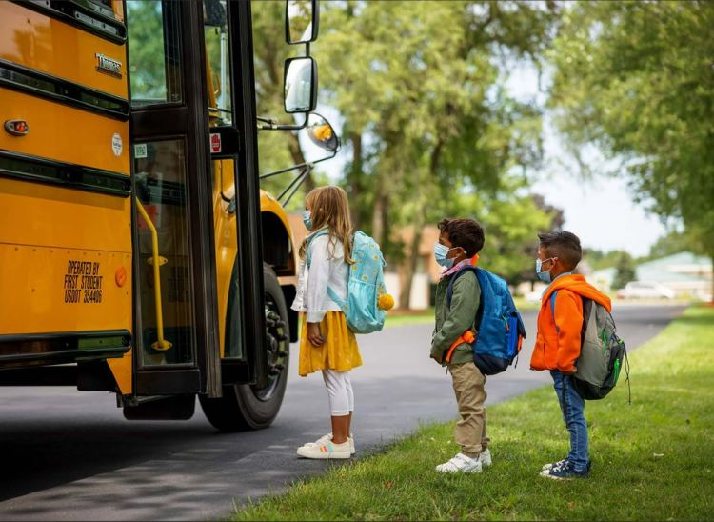
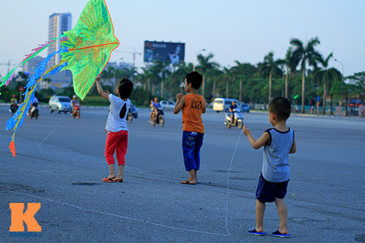

Slide 16
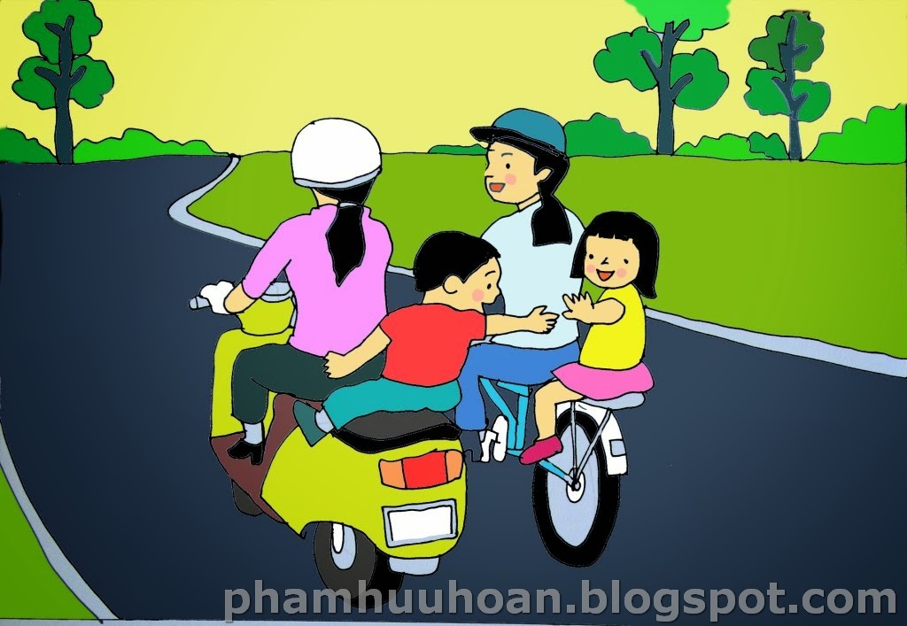
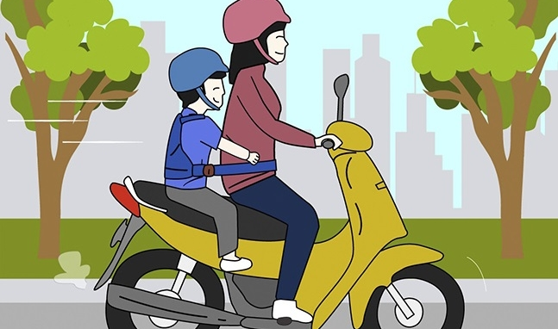

Slide 17
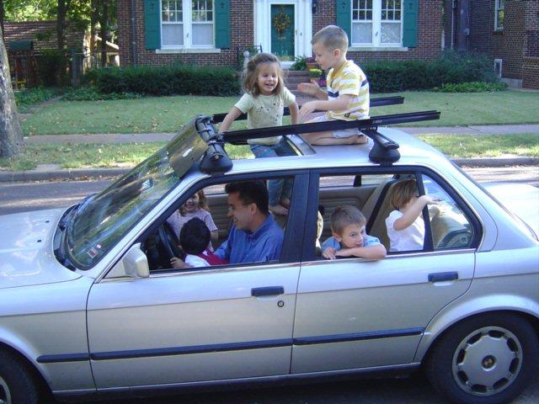




Slide 18

HOẠT ĐỘNG 3:
“Luyện tập ”

Slide 19
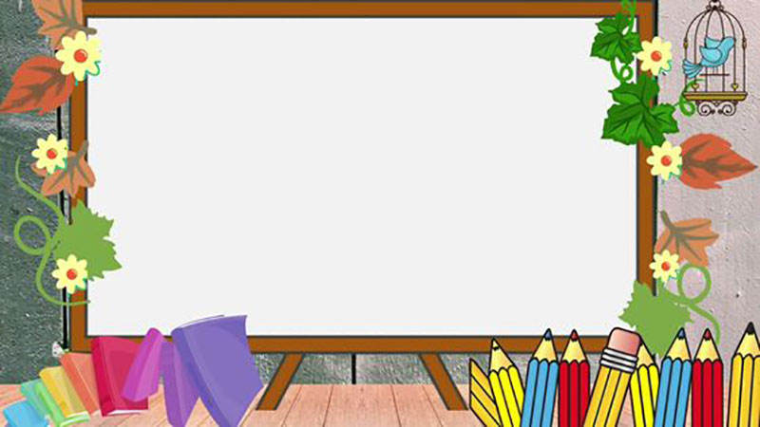
Cô chia trẻ làm 2 đội theo hình thức thi đua.
Các đội tranh nhau quyền trả lời câu hỏi “đúng-sai” của cô.
Đội nào trả lời đúng thì bạn đứng đầu sẽ được bật qua 1 chướng ngại vật và nhận được 1 sticker
Cứ tiếp tục như vậy đội nào dành được nhiều sticker hơn thì đội đó sẽ dành chiến thắng

Slide 20
Cột đèn giao thông có những màu gì?

Slide 21

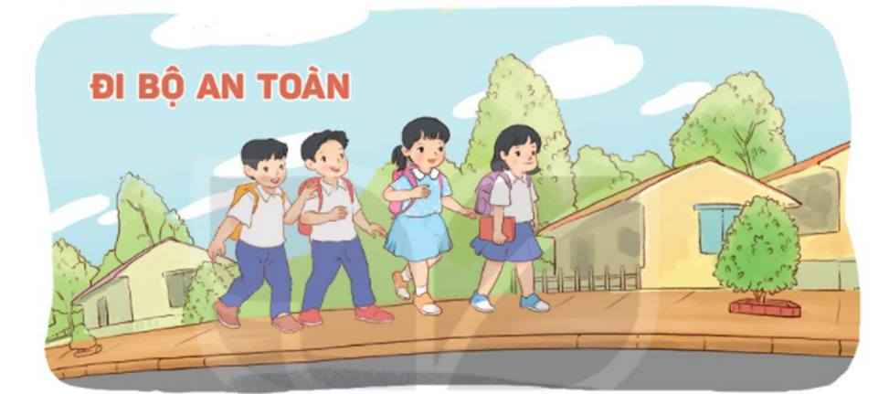
Đi bộ phải đi trên vỉa hè đúng hay sai?

Slide 22
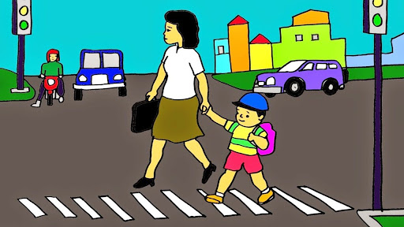
Trẻ em khi sang đường phải có người lớn dẫn qua đúng hay sai?

Slide 23

Thứ tự các đèn trên cột đèn giao thông là đỏ, vàng, xanh đúng hay sai?

Slide 24
Bài học đến đây là hết rồi!

